Slide 1
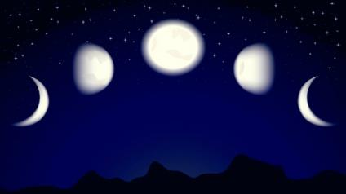
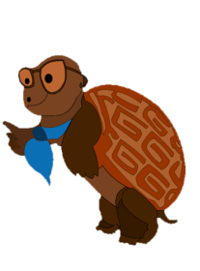
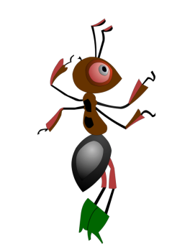
«Почему Луна бывает разной?»

Slide 2
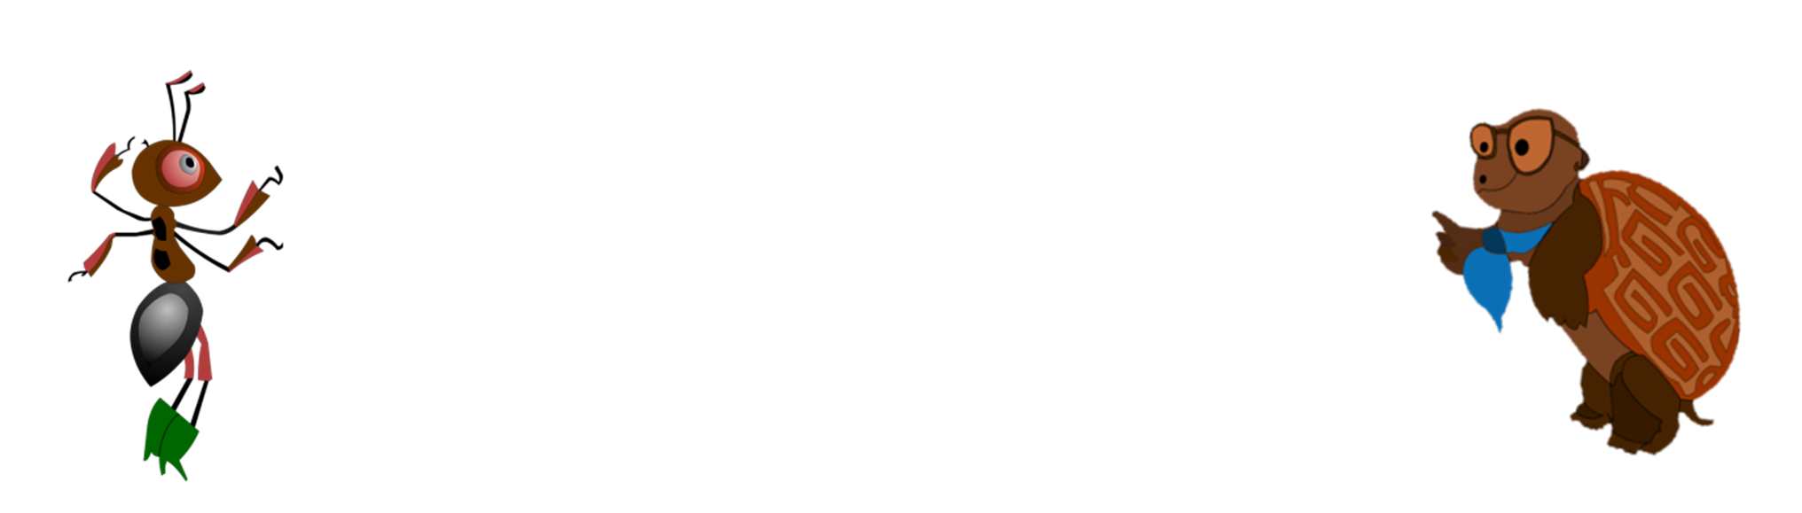
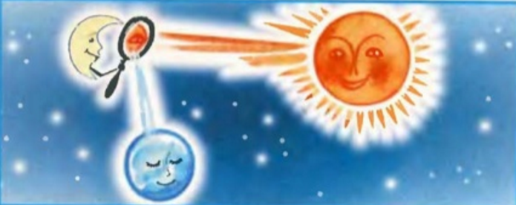
жми на вопрос
Луна-естественный спутник Земли. Луна сама не испускает света, она, как зеркало, отражает свет Солнца.
Ребята, отгадайте загадку:
В голубой станице
Девица круглолица.
Ночью ей не спится —
В зеркало глядится.

Slide 3
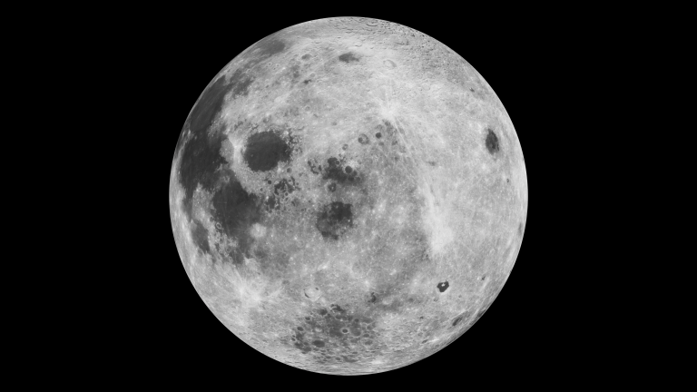
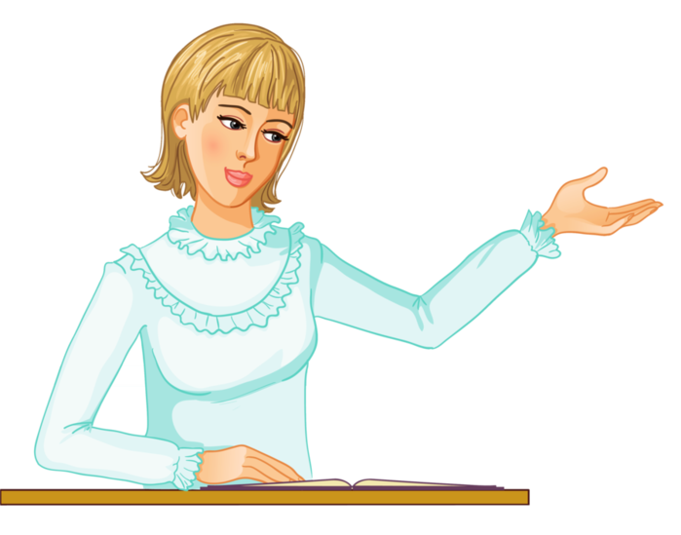
Спутник - небесное тело, которое движется вокруг более крупного тела.
Естественные спутники планет - это их природные спутники, то есть те, которые не созданы человеком.

Slide 4
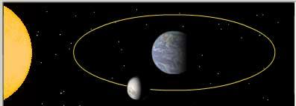
Земля больше Луны в 6 раз. Луна движется вокруг Земли и
обходит её кругом один раз в месяц. От Луны Землю отделяет
расстояние в 384 000 километров.
На космической ракете
это расстояние можно преодолеть
за 2-3 дня.

Slide 5
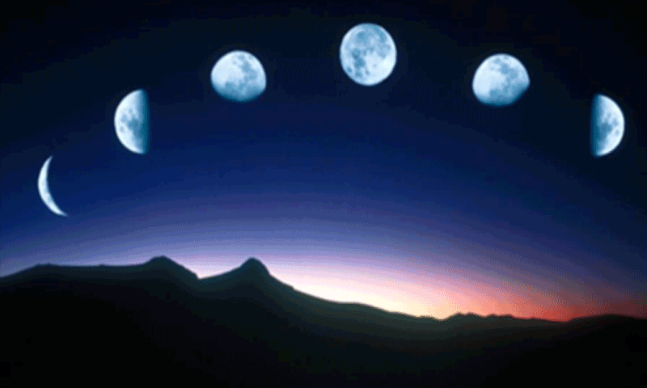
Ещё в древности люди заметили, что Луна всё время меняет свою форму. То она похожа на круглую тарелку, то на серп, который назвали Месяцем. Люди не могли объяснить это явление и придумывали сказки, легенды, мифы.

Slide 6
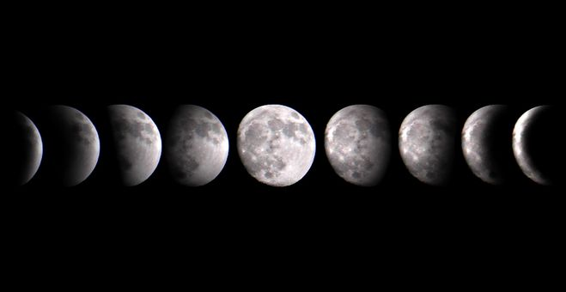
Солнечная часть Луны быстро растёт и достигает полукруга. Это называется первой четвертью. Затем поверхность Луны всё меньше и меньше освещена и достигает последней четверти. Так цикл заканчивается и заменяется новой, молодой, растущей Луной. Полный цикл от одной молодой Луны до другой занимает 29,5 дней.

Slide 7
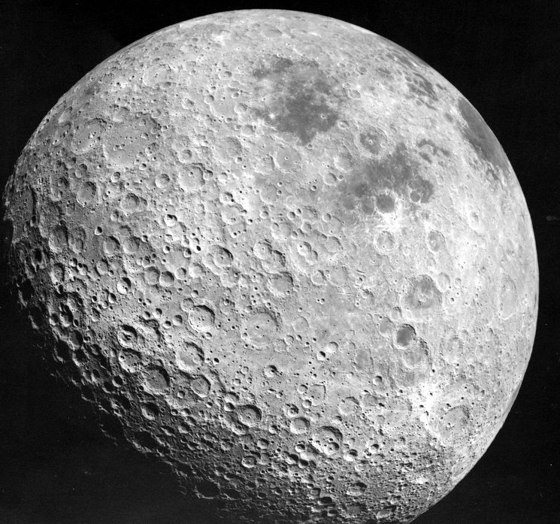
На Луне можно увидеть тёмные и светлые пятна. Светлые – это лунные моря, в которых нет ни капли воды.
Тёмные пятна – это ровные участки (равнины).

Slide 8
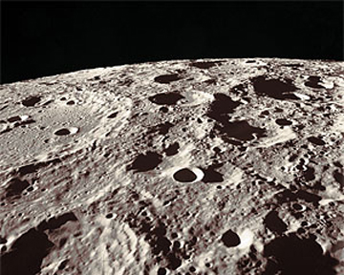
На Луне всюду видны лунные кратеры, которые образовались от ударов метеоритов – камней, упавших из космоса. Вся поверхность Луны покрыта толстым слоем пыли. На её поверхности днём стоит жара до 130 градусов, а ночью – мороз -170 градусов.

Slide 9
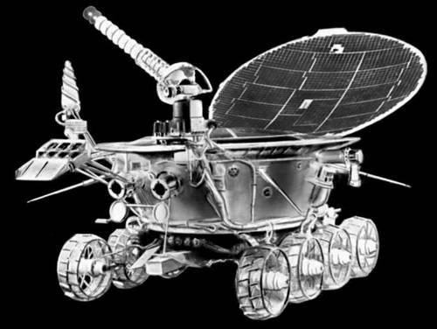
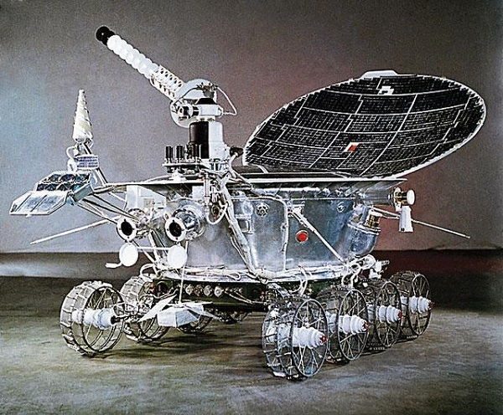
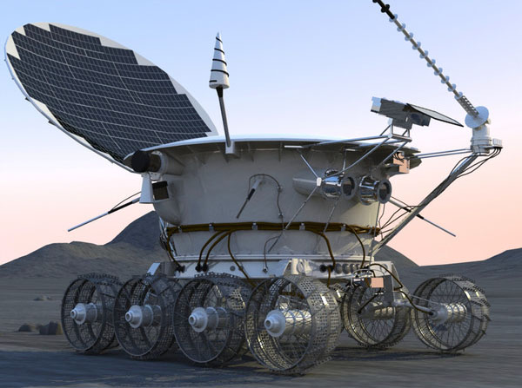
Для изучения Луны, люди посылают туда луноходы. Луноход- это автоматический аппарат, управляемый с Земли по радио.

Slide 10
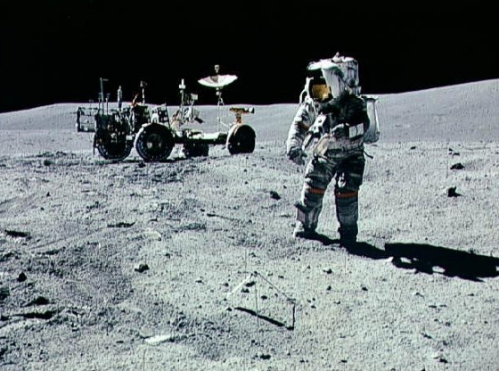
жми на вопрос
На Луне нет воздуха. Ни травы, ни
деревьев здесь тоже нет. Кругом одна пыль и каменная пустыня. День длится две недели. Затем две недели длится ночь.
Ребята, а как вы думаете может
ли человек жить на Луне?

Slide 11
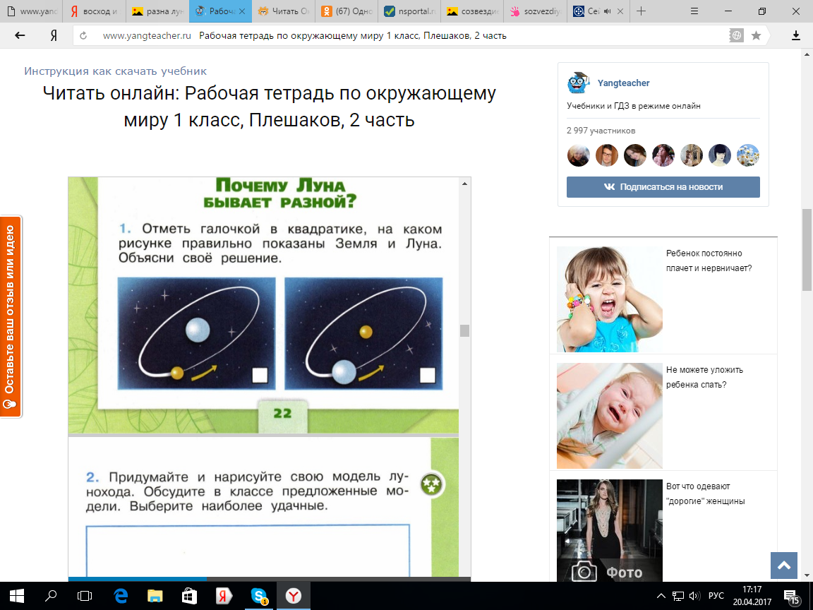
На каком рисунке правильно показаны Земля и Луна?

Slide 12
Cпасибо за внимание!

